Slide 1
IDU, Rendición de cuentas sector Movilidad.
LOCALIDAD BOSA
Etapa de proyectos • Factibilidad estudios y diseños. • Etapa de construcción. • Etapa de mantenimiento. • Gestión Territorial.

Slide 2
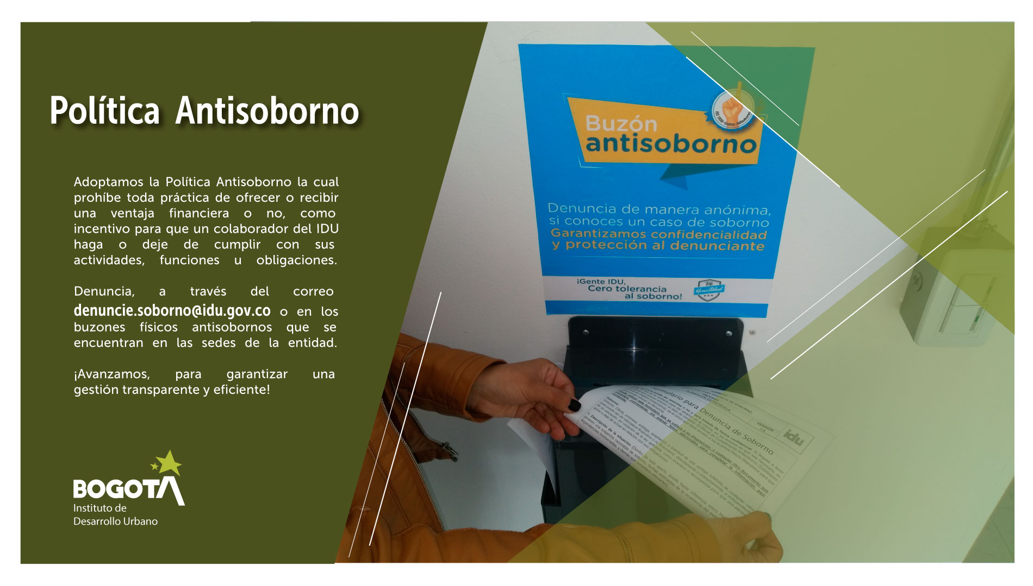

Slide 3


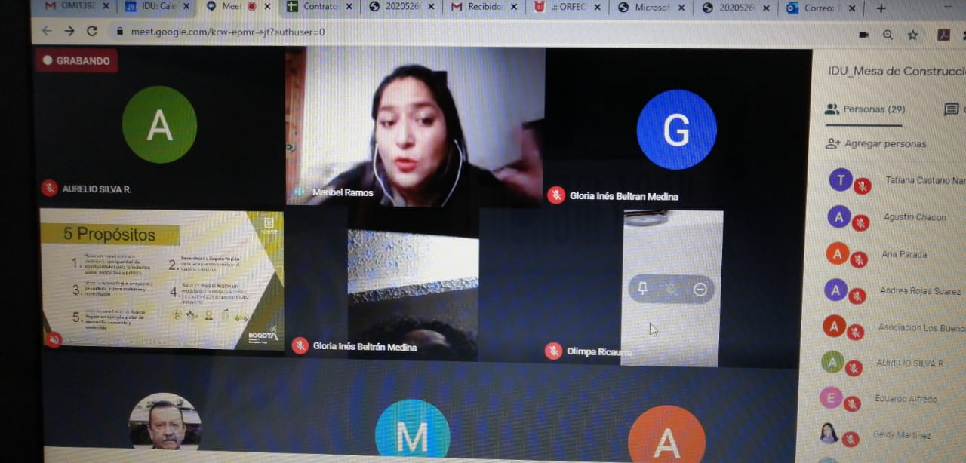
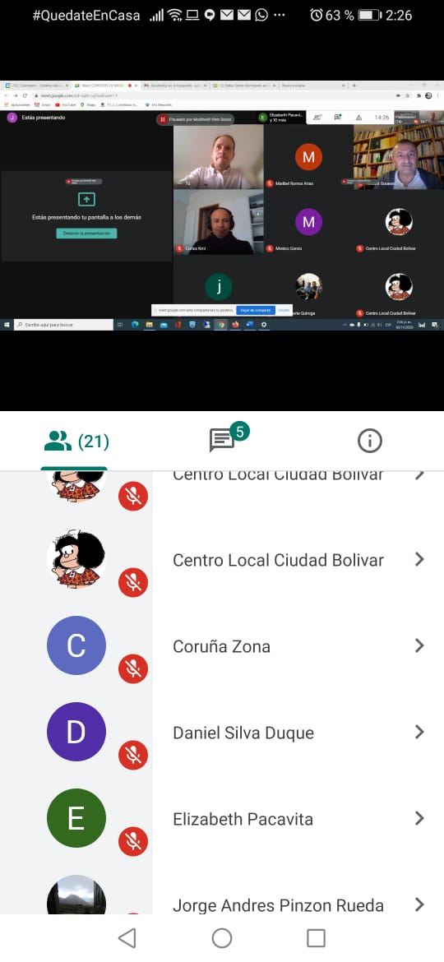
Gestión territorio
Curso de desarrollo urbano
Modulo | Mesa de construcción | FECHA | Asistentes
Modulo 1 Virtual | Mesa de ciudad y ciudadanía No 1 en el marco de los proyectos de ciudad y la misionalidad del IDU- Beneficiarios localidad de Bosa | 29 de julio de 2020 | 36
Modulo 2 Virtual | Mesa de ciudad y ciudadanía No 2 en el marco de los proyectos, Plataforma SIGIDU y Accesibilidad en la ciudad-comunicación asertiva | 18 de noviembre de 2020 | 13
TOTAL |  |  | 37
Mesas de construcción de ciudadanía y ciudanía

Slide 4
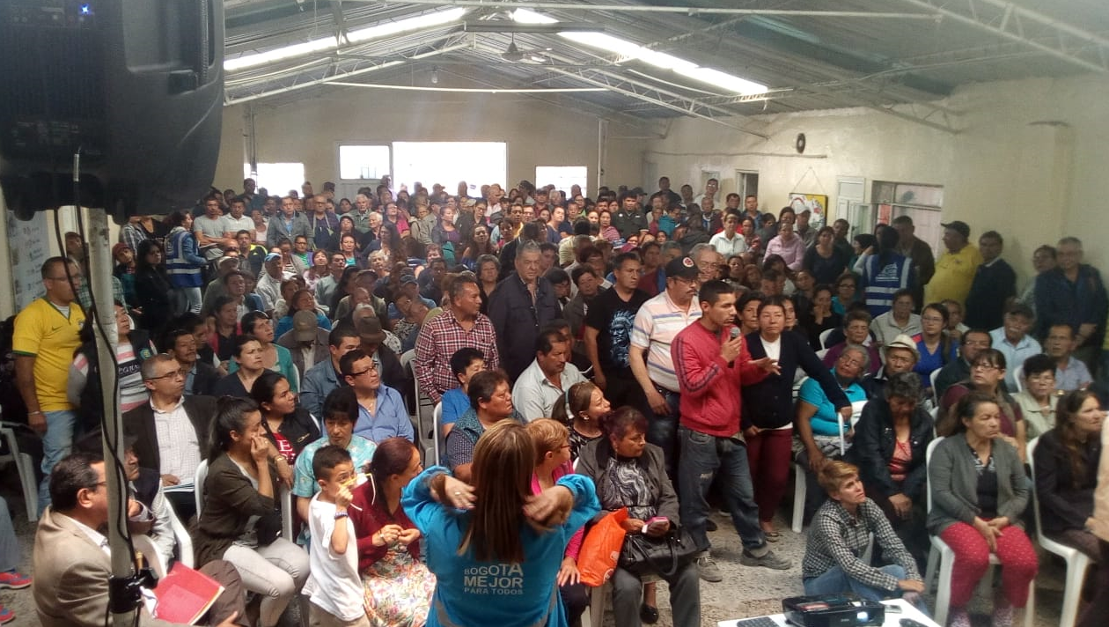
Gestión Social
Gestión social
Contratación mano de obra no calificada y vulnerable | Participación ciudadana | Cultura ciudadana | Gobernanza
30 % 5 % | Reuniones de inicio, avance y finalización. Comités IDU Grupos focales Reuniones con comerciantes | Talleres en colegios y universidades | Articulación interinstitucional
PQRS peticiones solicitudes y reclamos

Slide 5

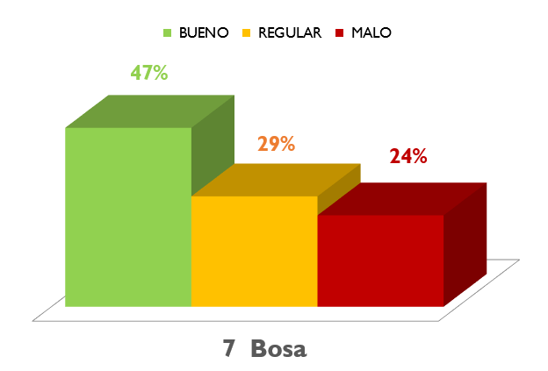
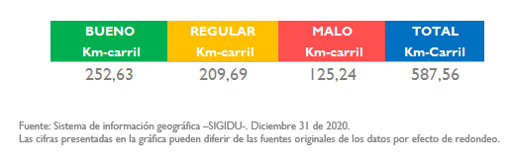
Estado de la malla vial 2020

Slide 6
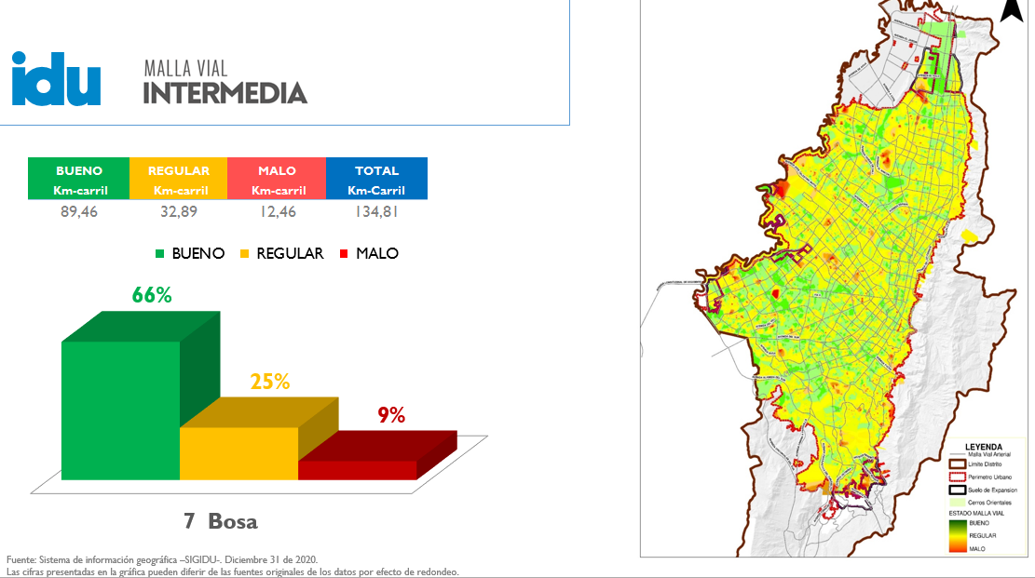
Estado de la malla vial 2020

Slide 7
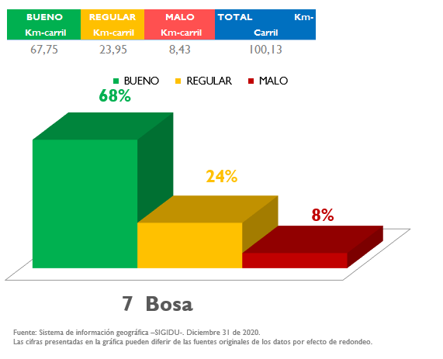

Estado de la malla vial 2020

Slide 8
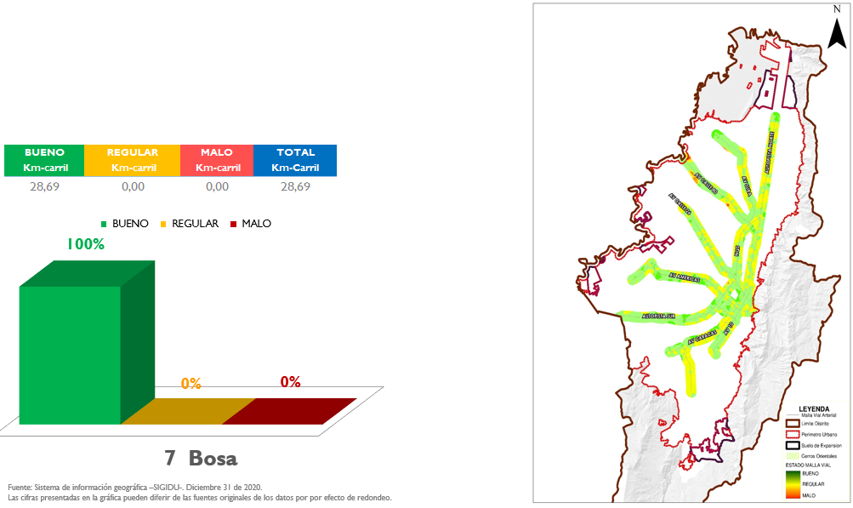

Estado de la malla vial 2020

Slide 9
METAS
PROPÓSITO 4
No CTTO DE OBRA | NOMBRE COTO DE CONTRATO | OBJETO CONTRACTUAL | LOCALIDAD | ESTADO | ETAPAS | NOMBRE DEL COORDINADOR SOCIAL IDU | OBSERVACIONES
1699-2020 | Conservación SITP | Mantenimiento de espacio público y paraderos SITP grupo 2 2020 | Ciudad Bolívar | activo | Diagnóstico y preliminares | Andrea Méndez | Definiendo Diagnóstico preliminar para los segmentos viales.
1626-2020 | Mantenimiento de vías Arteriales | Conservación malla vial arterial grupo 1 2020 | Ciudad Bolívar | Activo | Mantenimiento vías principales. | Andrea Méndez | Definiendo Diagnóstico preliminar para los segmentos viales: Autopista sur, rio Tunjuelito, av. Villavicencio y vía a Usme.
IDU-1507-2017 | Intersección Autopista Sur por la NQS | FACTIBILIDAD, ESTUDIOS Y DISEÑOS DE LA INTERSECCIÓN A DESNIVEL AUTOPISTA SUR (NQS) CON LA AVENIDA Bosa, EN LA CIUDAD DE BOGOTA D.C | Bosa, Kennedy y Ciudad Bolívar | En proceso de liquidación | Estudios y Diseños | Maribel Ramos Arias | Proceso de liquidación por parte del IDU, para la etapa de construcción se presento al Ministerio de Hacienda y Planeación ya que los recursos que se requieren son por regalías.

Slide 10
METAS
PROPÓSITO 4
CONTRATO IDU 1837 DE 2017 AÑO DE TERMINACIÓN 2020 2020 TIPO DE ELEMENTO INTERVENCIÓN EN CALZADA PROGRAMA SITP
CIV | CODIGO ELEMENTO (ELEM) | VIA | DESDE | HASTA | TIPO INTERVENCION
50008356 | 534344 | CL 62 S | KR 82 | KR 82A | MANTENIMIENTO PERIODICO
50008356 | 91012602 | CL 62 S | KR 82 | KR 82A | MANTENIMIENTO PERIODICO
7007924 | 370262 | CL 56F S | KR 93 | KR 92A | RECONSTRUCCION
7000761 | 91012663 | CL 56F S | AK 89B | KR 90B | RECONSTRUCCION
50006781 | 91012685 | CL 56F S | KR 93C | KR 94 | RECONSTRUCCION
7008190 | 91012887 | CL 56F S | KR 91D | KR 91D | RECONSTRUCCION
7008190 | 91012889 | CL 56F S | KR 91D | KR 91D | RECONSTRUCCION
7007923 | 370259 | CL 56F S | KR 92A | KR 91DBIS | RECONSTRUCCION
7000553 | 91012628 | SE | SE | SE | RECONSTRUCCION
7007921 | 91012643 | CL 56F S | KR 91D | KR 91C | RECONSTRUCCION
50006817 | 91012689 | CL 56F S | KR 90B | KR 91C | RECONSTRUCCION
7000574 | 351463 | CL 56F S | KR 93 | KR 93A | RECONSTRUCCION
7000574 | 351461 | CL 56F S | KR 93 | KR 93A | MANTENIMIENTO PERIODICO
7007924 | 91012644 | CL 56F S | KR 93 | KR 92A | MANTENIMIENTO PERIODICO
7007055 | 367858 | CL 65 S | KR 78A | KR 78B | MANTENIMIENTO PERIODICO

Slide 11
METAS
PROPÓSITO 4
CONTRATO IDU 1384 DE 2017 AÑO DE TERMINACIÓN 2020 2020 TIPO DE ELEMENTO CALZADA PROGRAMA CONSERVACION Y BRIGADAS MALLA VIAL NO ARTERIAL -MVA NO TRONCAL
CIV | VIA | DESDE | HASTA | TIPO INTERVENCION
8012695 | AV CIUDAD DE VILLAVICENCIO | AV Del Rio | CL 45 S | MANTENIMIENTO PERIODICO
8014474 | AV CIUDAD DE VILLAVICENCIO | TV 77 P Bis | TV 77 P Bis | MANTENIMIENTO PERIODICO
8014368 | AV CIUDAD DE VILLAVICENCIO | TV 77 P Bis | TV 74A | MANTENIMIENTO PERIODICO
8014013 | AV CIUDAD DE CALI | CL 46B S | CL 48 S | ATENCION PUNTUAL
7009983 | AV CIUDAD DE CALI | DG 49 S | DG 52 A S | ATENCION PUNTUAL

Slide 12
METAS
PROPÓSITO 4
CONTRATO IDU 1591 DE 2019 AÑO DE TERMINACIÓN 2020 TIPO DE ELEMENTO CALZADA PROGRAMA BRIGADAS MALLA VIAL NO ARTERIAL -MVA NO TRONCAL
CIV | VIA | DESDE | HASTA | TIPO INTERVENCION
7009905 | AV SANTA FE | CL 75A S | CL 75 A S | MATENIMIENTO RUTINARIO
7009905 | AV SANTA FE | CL 73S | CL 75S | MATENIMIENTO RUTINARIO
7009905 | AV SANTA FE | CL 73S | CL 75S | MATENIMIENTO RUTINARIO
7005738 | AV BOSA | KR 79B | KR 79C | MATENIMIENTO RUTINARIO
7006097 | AV BOSA | KR 79B | KR 78I | MATENIMIENTO RUTINARIO
7005791 | AV BOSA | KR77I | KR 77K | MATENIMIENTO RUTINARIO
7009871 | AV BOSA | KR77I | KR 77H | MATENIMIENTO RUTINARIO
7007704 | AV BOSA | KR 77H | AV 57RS | MATENIMIENTO RUTINARIO
7007450 | AV BOSA | KR 77 K | KR 77 K BIS | MATENIMIENTO RUTINARIO
19005725 | AV VILLAVICENCIO T2 | TV 20 D | CL 58 A S | MATENIMIENTO RUTINARIO

Slide 13
METAS
PROPÓSITO 4
CONTRATO IDU 1629 DE 2019 AÑO DE TERMINACIÓN 2020 TIPO DE ELEMENTO PUENTE PEATONAL - PONTON PROGRAMA PUENTES PEATONALES
CIV | VIA DESDE-HASTA | TIPO INTERVENCION
7003615 | Carrera 86J por Calle 70 Sur (Río Tunjuelo) | MANTENIMIENTO PERIODICO

Slide 14
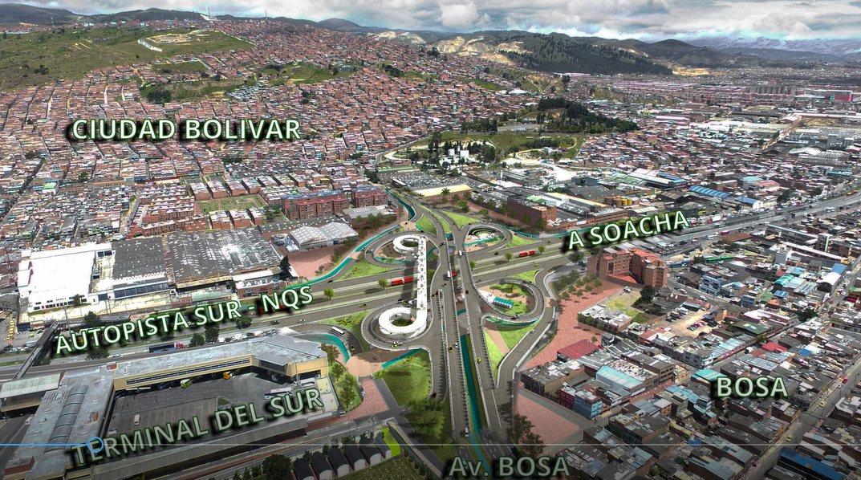
Factibilidad y estudios y diseños de la intersección a desnivel Autopista Sur (NQS) con Avenida Bosa, en la ciudad de Bogotá D.C.
Contrato IDU 1507 de 2017
Contratista Integral S.A.
Duración | 16 meses
Fecha Inicio | 5-abril-2018
Fecha Finalización | 30-agosto-2019
Presupuesto | $2´098.992.780

Slide 15

Construcción para la adecuación al sistema Transmilenio de la Troncal Av. Ciudad de Cali.
Grupo 1: Entre Avenida Circunvalar del Sur y la Avenida Bosa
Contrato IDU 1646 de 2020
Contratista Conexión 20
 | Pre construcción | Construcción | Mantenimiento
Duración | 6 meses | 18 meses | 60 meses
Fecha Inicio | 26-ene-2021 | 26-jul-2021 | 26-ene-2023
Fecha Finalización | 25-jul-2021 | 25-ene-2023 | 25-ene-2028
Presupuesto | $141´226.481.736

Slide 16

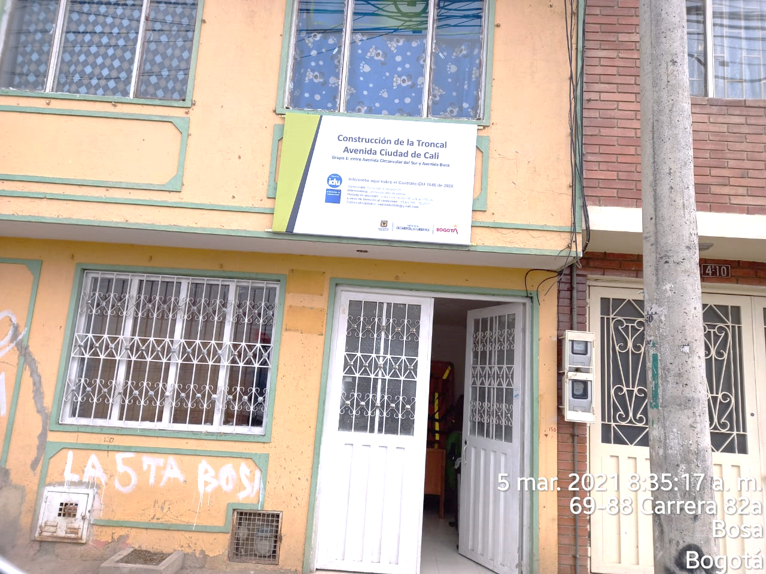
Punto IDU
Línea de Atención al Ciudadano.
Dirección: Carrera 82 A No 69 A - 84
Horario: lunes a viernes de 8:00 a.m. a 12 m y de 1:00 p.m. a 5:00 pm.
Teléfono: 7032921 - 3162687806.
Correo electrónico:
socialidu1646@gmail.com
Especialistas Responsables:
Contratista: T.S. Zoraida Larrahondo Rico
Interventoría: Ps. Cristina Amado Mateus
Coord. Social IDU: T.S. Maribel Ramos

Slide 17
Construcción para la adecuación al sistema Transmilenio de la Troncal Av. Ciudad de Cali.
Grupo 2: Entre Avenida Bosa y la Avenida Villavicencio
Contrato IDU 1647 de 2020
Contratista Consorcio Santa María 004
 | Pre construcción | Construcción | Mantenimiento
Duración | 6 meses | 18 meses | 60 meses
Fecha Inicio | 26-ene-2021 | 26-jul-2021 | 26-ene-2023
Fecha Finalización | 25-jul-2021 | 25-ene-2023 | 25-ene-2028
Presupuesto | $141´226.481.736

Slide 18
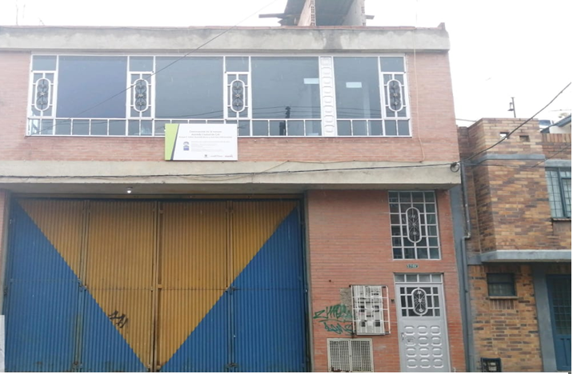
PLAN DE DIÁLOGO CIUDADANO Y COMUNICACIÓN ESTRATÉGICA
Programa de servicio a la ciudadanía
Ubicación Punto IDU
Carrera 86C No. 51B-46 Sur. Barrio Betania
Horario de atención: Lunes a viernes de 8:00 a.m. a 4:00 p.m.
Sábado: 8:00 a.m. a 1:00 p.m.

Slide 19
Construcción de la Avenida Bosa desde la Av. Ciudad de Cali hasta la Avenida Tintal, Grupo 5.
Contrato IDU 1533 de 2018
Contratista: Del 31 de enero al 24 de julio de 2019: Consorcio Galán-Vega.
Del 25 de julio de 2019 al 24 de junio de 2021: Pavimentos Colombia S.A.S.
 | Pre construcción | Construcción
Duración | 7 meses | 18 meses + 68 días
Fecha Inicio | 31-ene-2019 | 2-sep-2019
Fecha Finalización | 25-jul-2021 | 27-sep-2021
Presupuesto | $70´253.268.916

Slide 20
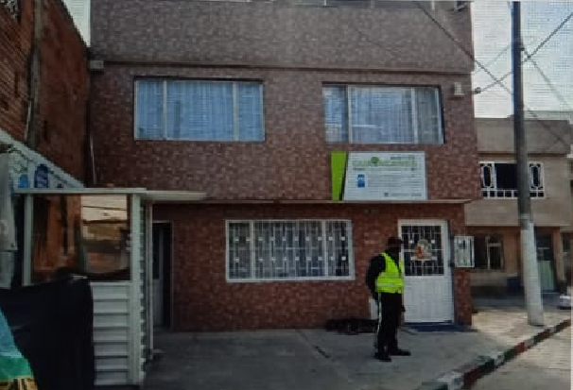
PLAN DE DIÁLOGO CIUDADANO Y COMUNICACIÓN ESTRATÉGICA
Programa de servicio a la ciudadanía
Ubicación Punto IDU
Transversal 87 A No. 59-10 Sur. Barrio Bosa Nova
Horario de atención: Lunes a viernes de 8:00 a.m. a 12:00m. y de 1:00 p.m. a 5:00 p.m.
Correo electrónico: cgvsocial.com.co

Slide 21
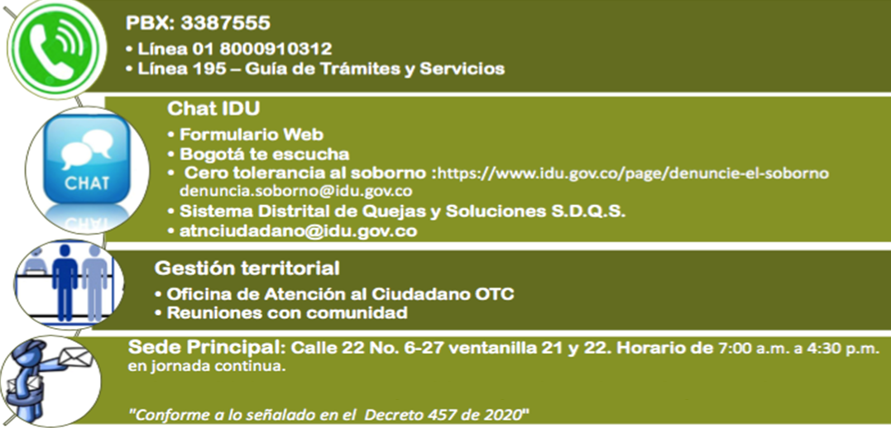
Atención ciudadana
FO-CO-03 V4

Slide 22
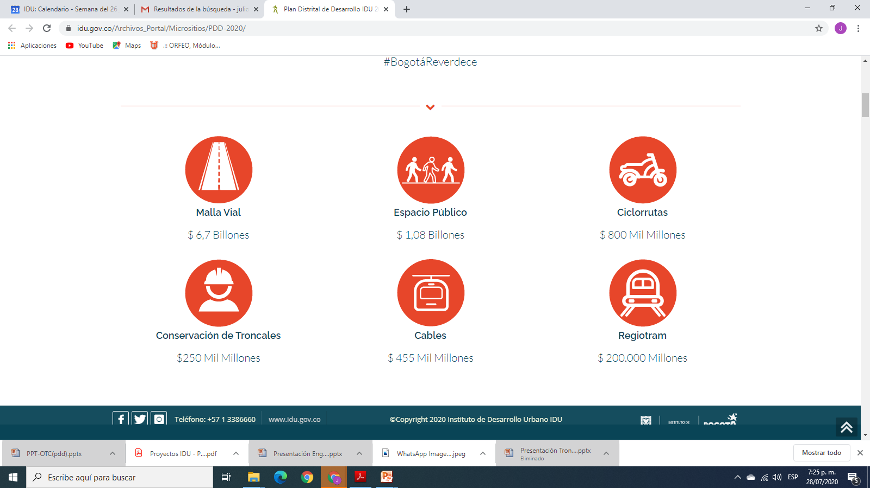
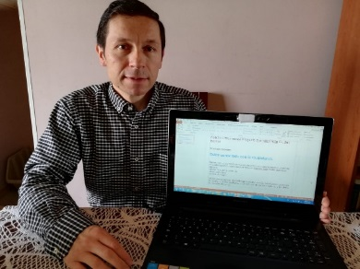
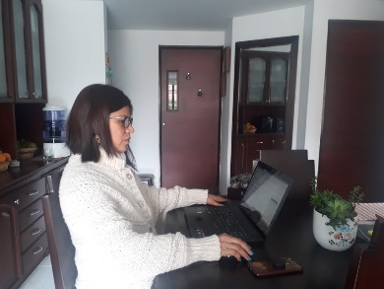
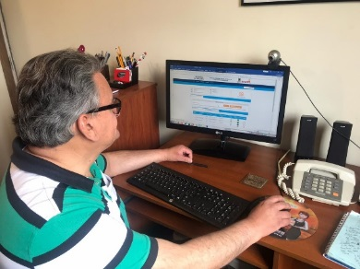
Canales virtuales y presenciales
de atención al ciudadano
Canal Presencial
Sede Principal: Calle 22 No. 6-27
Puntos IDU
Puntos IDU Gestión Predial
Canal Escrito
Sede Principal: Calle 22 No. 6-27
Chat IDU
www.idu.gov.co/page/chat
Formulario Web
www.idu.gov.co/page/pqrs
Bogotá́ Te Escucha
https://bogota.gov.co/sdqs/
Bogotá́ Te Escucha para niños https://sdqs.bogota.gov.co/sdqs/publico/ninos/
Correo electrónico
atnciudadano@idu.gov.co
Líneas telefónicas
PBX:(+571)3387555 (+571)3445000 (+571)3386660
Línea gratuita: 01 8000 910 312
Gestión predial
Correo electrónico: gestión.predial@idu.gov.co
PBX: (+57 1) 3 44 5000 – 3 38 66 60,
extensiones 2535, 2523 y 2527
Valorización
Chat IDU www.idu.gov.co/page/chat-valorizacion
PBX: (+57 1) 3 38 75 55; extensiones 3900 y 1107
Correspondencia
correspondencia@idu.gov.co

Slide 23
Obra por tu lugar
¿Cómo puedes ser parte de Obra por tu lugar ?
Etapas de los proyectos (deben surtirse a través del sitio web):
• Postulación: Se pueden postular proyectos que beneficien a la comunidad y mejoren la calidad de vida de tus vecinos. La postulación es un proceso completamente virtualizado dispuesto en un formato disponible en la página web del IDU.
• Revisión previa de los radicados: La Dirección Técnica de Apoyo a la Valorización del (IDU) hace la revisión preliminar de la solicitud y verifica que cumpla con los requisitos solicitados.
• Complementar la solicitud de postulación: En los casos que se requiera y como resultado de la validación, el solicitante debe subsanar y/o completar la misma.
• Viabilidad preliminar del proyecto: Con base en la información de la solicitud, el IDU establece la revisión técnica, jurídica y financiera, validando que se cumplan las condiciones para su desarrollo.
• Elaboración del anteproyecto: El IDU generará un documento que describe el alcance del proyecto, estableciendo sus componentes técnicos, financieros, jurídicos y de tiempos.
• Presentación del Anteproyecto a los Solicitantes: La Entidad realiza reuniones con la comunidad para presentar el anteproyecto, con el fin de discutir y acordar posibles ajustes, siempre y cuando estos sean viables técnica, jurídica y financieramente.
• Aprobación del anteproyecto: Los propietarios de predios o unidades habitacionales ubicados en la zona o área de influencia del proyecto realizan la aprobación del anteproyecto a través de una votación virtual que se habilitará en la página. Se considera un anteproyecto aprobado cuando se logra una votación a favor igual o mayor al 55%.
• Aprobación de las obras por parte del IDU: El anteproyecto aprobado se eleva al Comité Directivo del IDU para que formalice su aprobación y así diseñar el esquema de cobro para cada uno de los predios en las zonas de influencia de los proyectos postulados. El mecanismo de cobro es similar al empleado para los procesos de valorización.
• Asignación y cobro: Mediante la notificación del acto administrativo, el IDU ordena la individualización del valor a pagar por cada predio teniendo en cuenta el porcentaje a financiar por parte de la comunidad, mediante el método establecido.
• Inicio de ejecución del proyecto: Se realizan todas las actividades necesarias para ciclo de construcción del proyecto.
• Balance, liquidación y entrega de la obra: A partir de la entrega de la obra, el IDU dispondrá lo necesario para que se realice el balance final del proyecto y la liquidación del contrato.
• Proyecto archivado: Una vez evaluado el proyecto por las áreas del IDU, si no es viable de ejecución se informará al postulante(s) y se procederá al respectivo archivo.
https://www.youtube.com/watch?v=3lVFbaCIyKY

Slide 24
Gracias
FO-CO-03 V4

